Slide 1
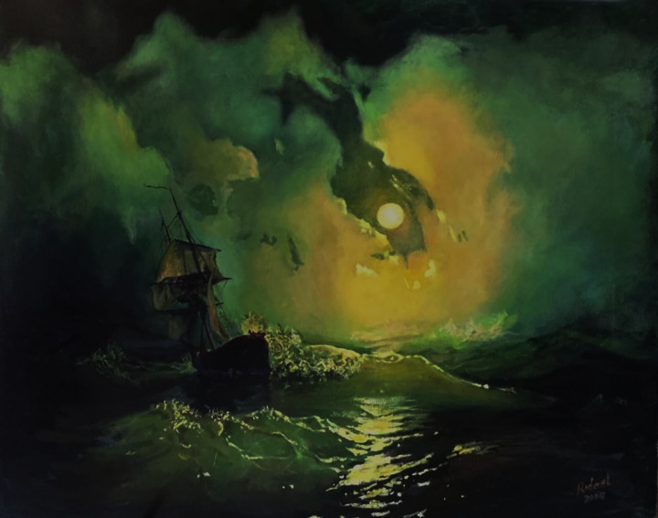
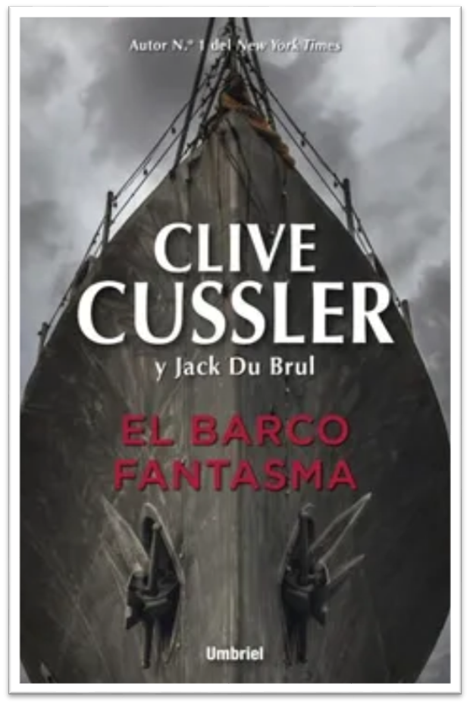
NOMBRE Oscar Joaquín
APELLIDO Loayza Molina
CURSO Comunicación
DOCENTE Luis Periche
GRADO 2° secundaria “A”

Slide 2
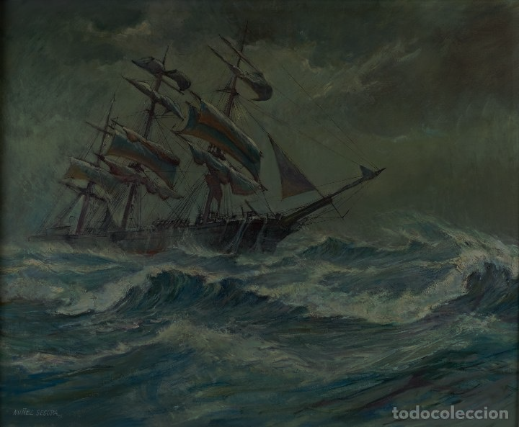
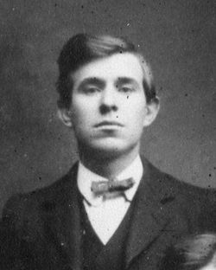
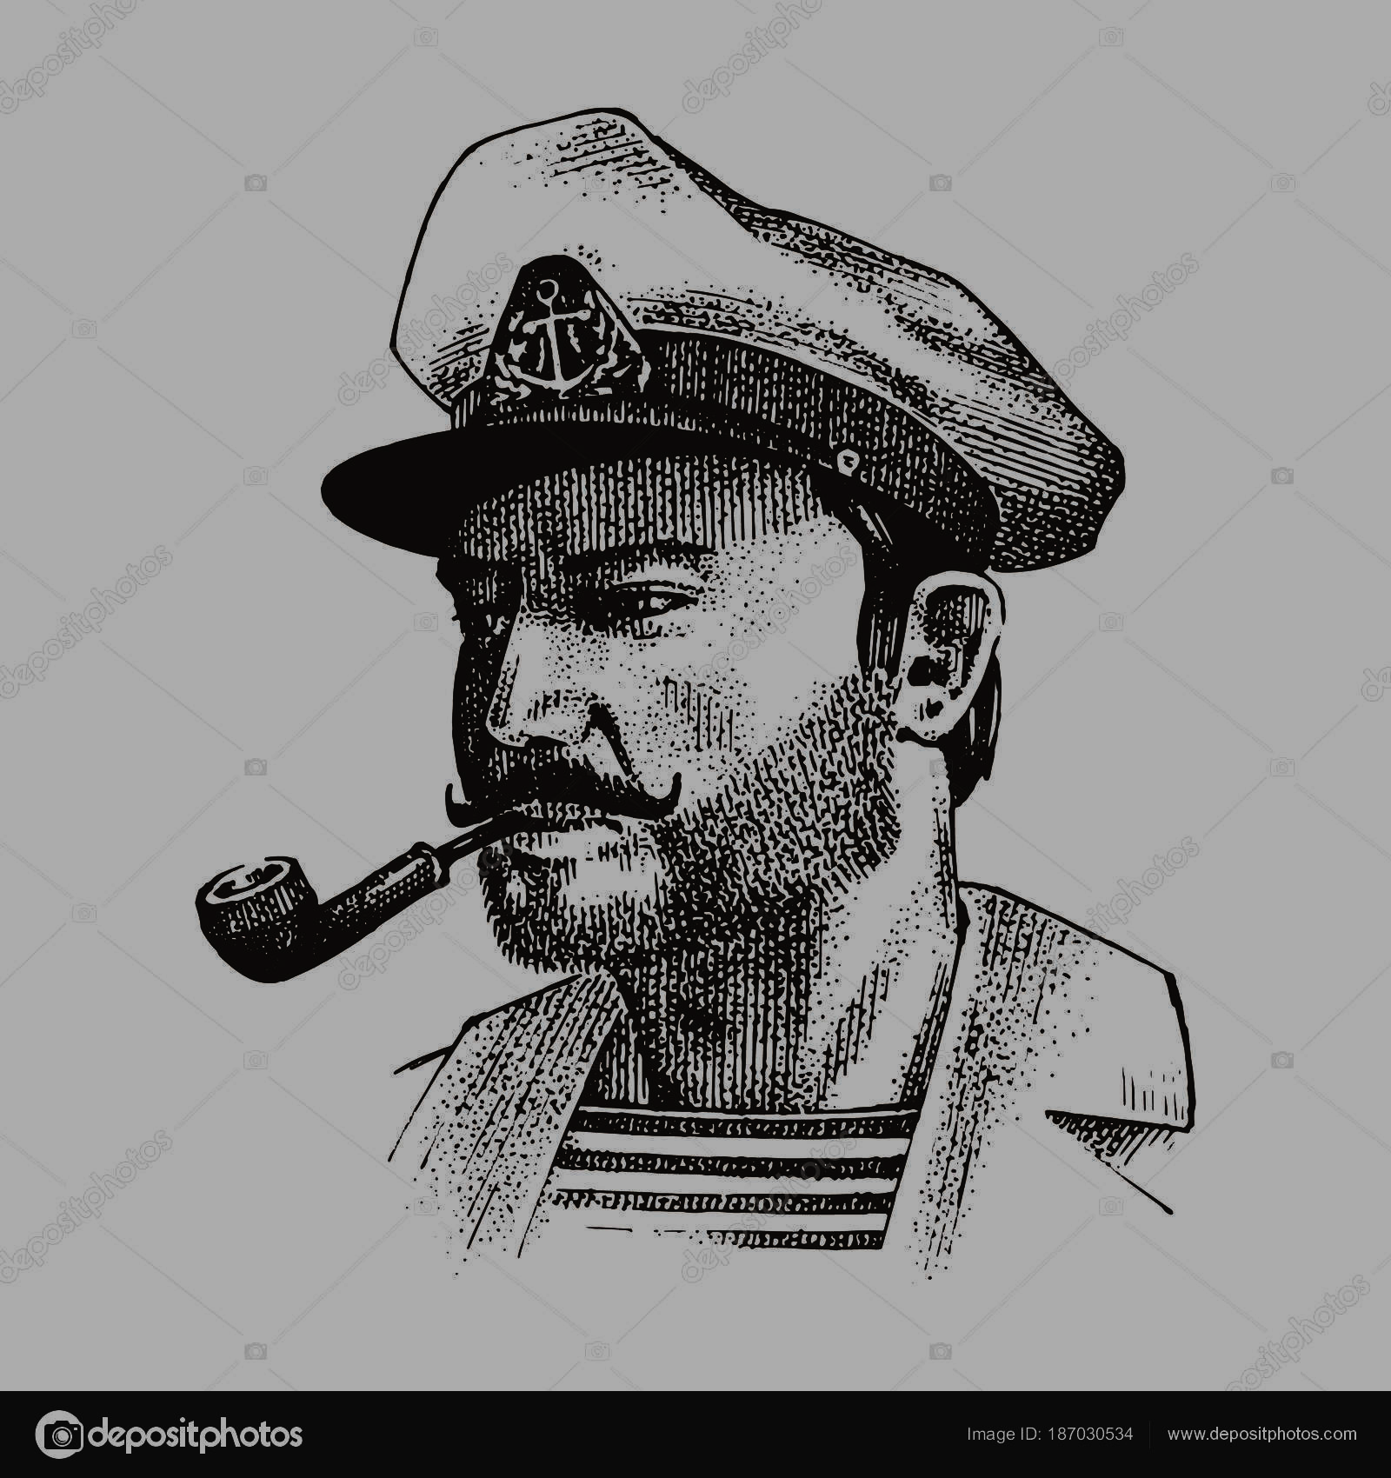
PERSONAJES
Charles Urquhart: Charles Urquhart fue un muy respetable, conocido y honorable capitán del gran y famoso barco “Monhican”, que después de un misterioso homicidio en su barco, el querer llegar al fondo del misterio lo envuelve en una serie de travesías.
Conner McTaggart: Conner McTaggart fue el jefe de las máquinas del Monhican, y la víctima de un terrible homicidio, realmente se sabe muy poco de este personaje, simplemente se sabe que fue asesinado en el barco de Monhican, y que trabajaba para Charles Urquhart.

Slide 3
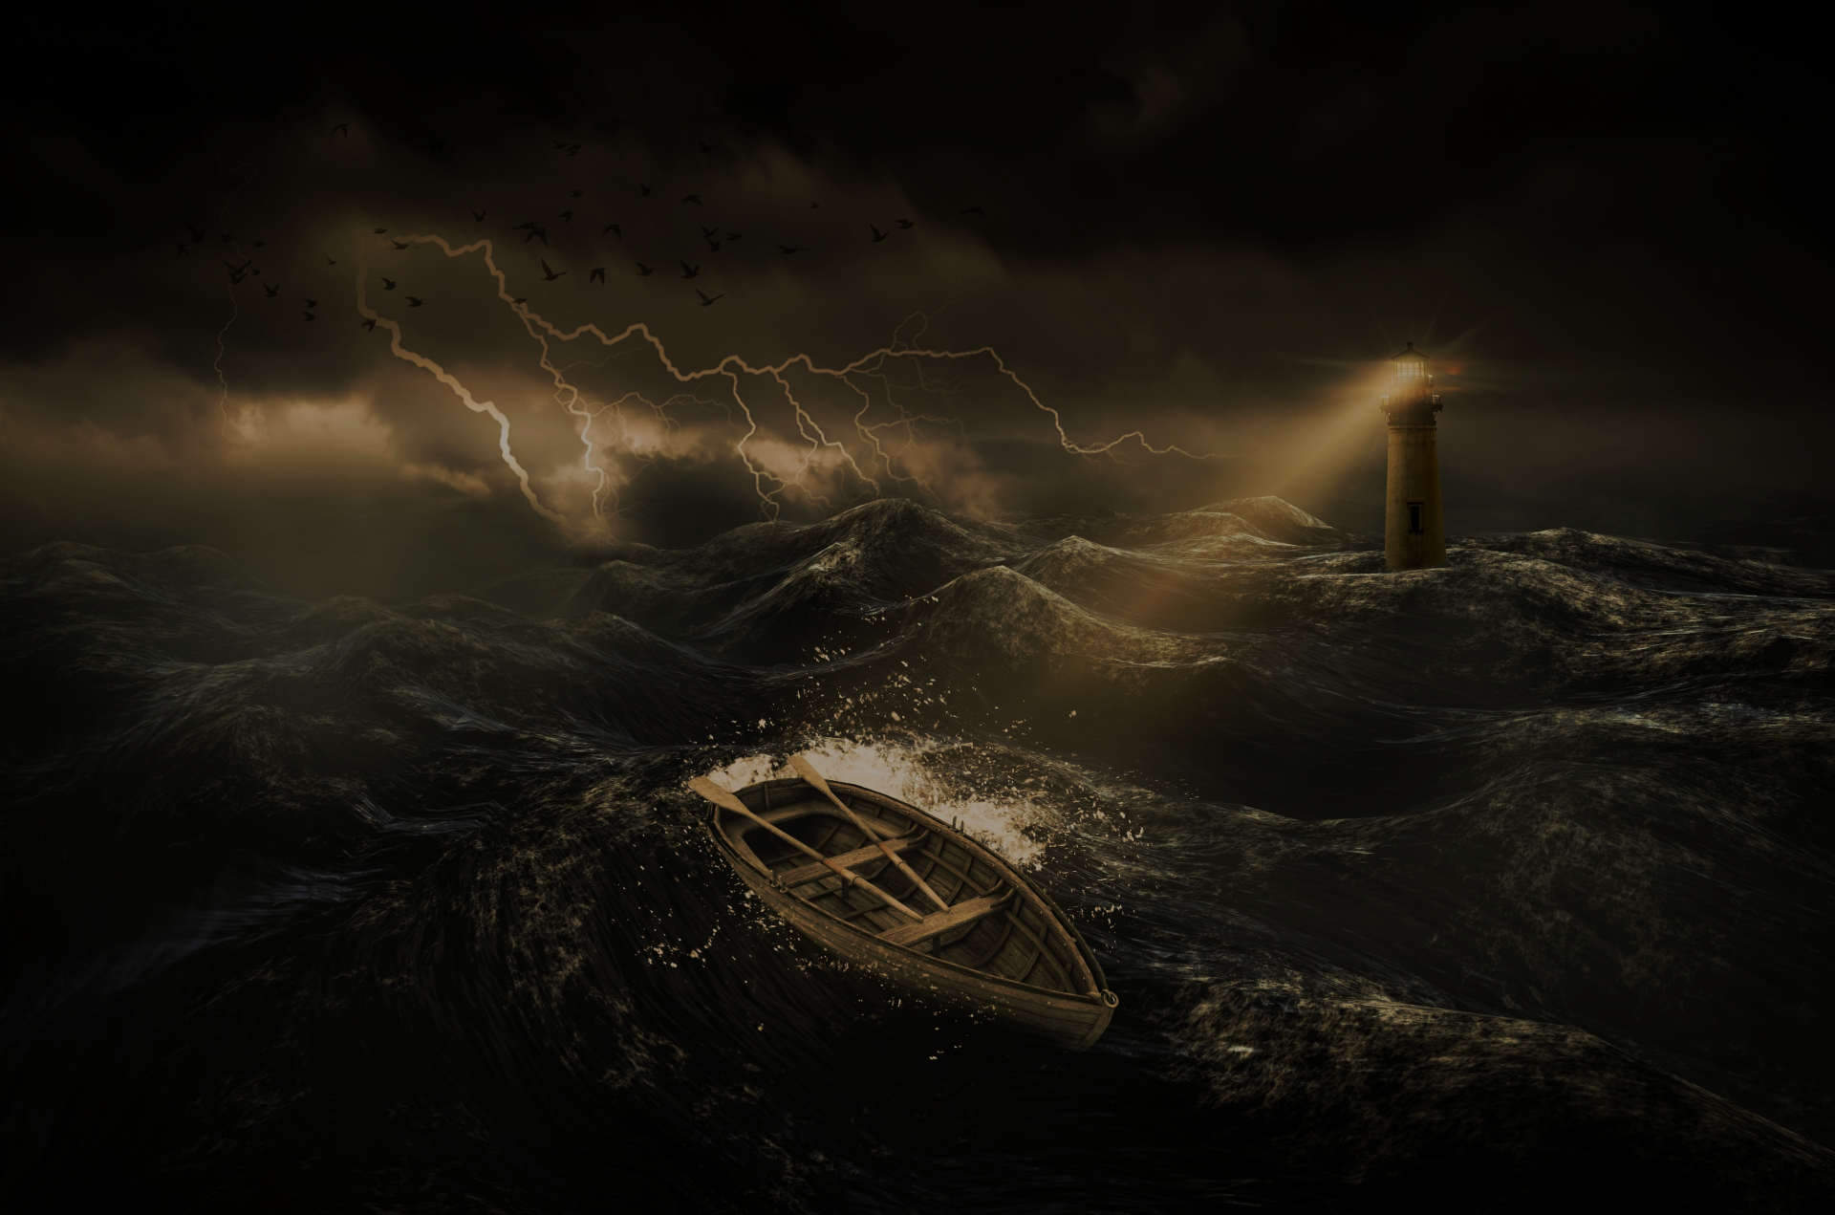
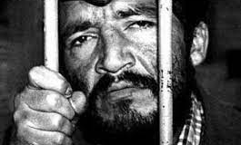
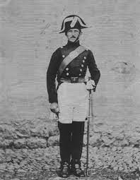
Iván Karnov: Aquel feroz prisionero, era peligroso, salvaje, y sádico, contaba con una muy robusta y temible apariencia, ojos azules y enormes tatuajes en cada parte de su cuerpo y en su pasado había sido acusado de cometer los más atroces e inimaginables crímenes.
Marko: Marko era uno de los guardianes que custodiaban las celdas de los presos, en una prisión de máxima seguridad en el Norte de Siberia, este hombre, contaba con una personalidad egoísta, arrogante, y muy ambicioso.

Slide 4
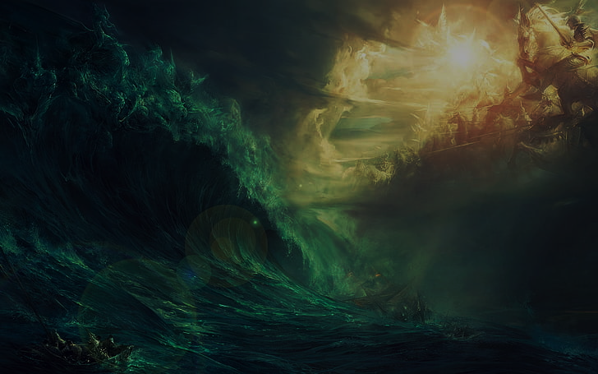
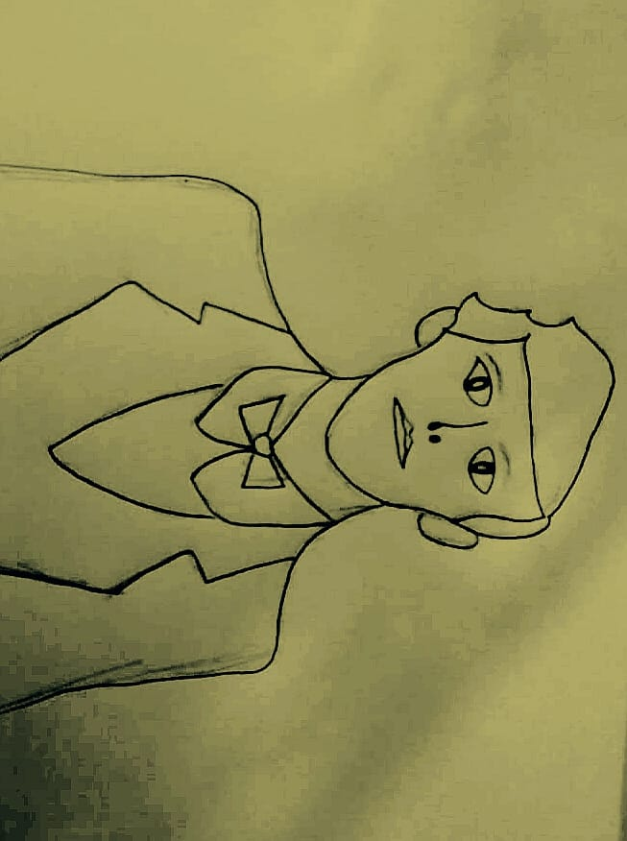
PERSONAJE FAVORITO
Mi personaje favorito, de la obra “El barco fantasma”, era Charles Urquhart, debido a que era un muy valiente y decidido aventurero, viajó por los mares para contemplar e investigar los fenómenos que pasaban en el cielo, contemplaba aquellos fenómenos, y los redactaba en escritos que publicaría al mundo.

Slide 5
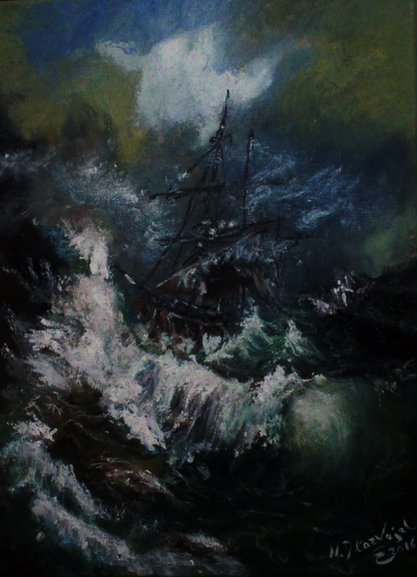
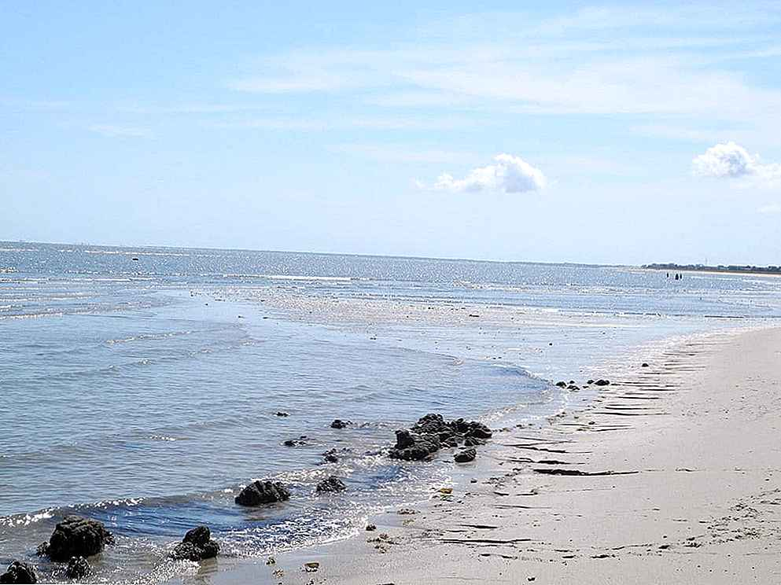
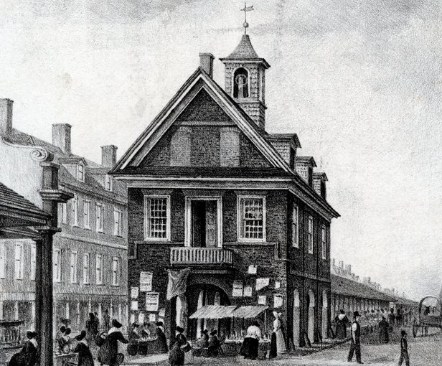
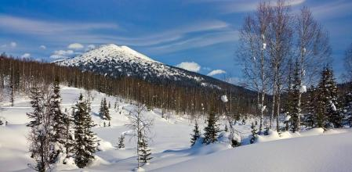
LUGAR CENTRAL
La historia comienza en “Frente de las olas Delaware”, en donde empiezan y ocurren los hechos misteriosos de esta historia, pero luego, esta maravillosa historia nos traslada a diferentes lugares, tales como Filadelfia, o el Norte de Siberia.

Slide 6
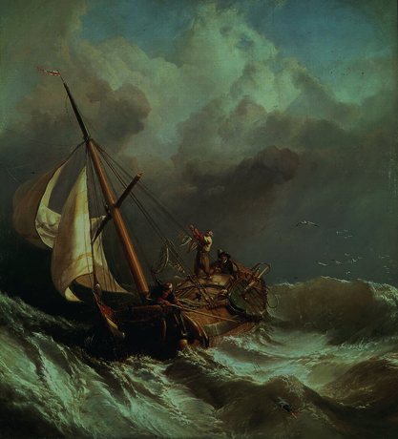
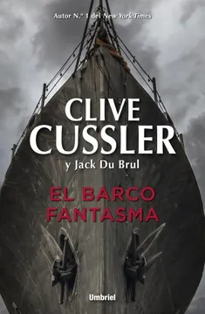
TÍTULO ALTERNATIVO
En cuanto a mi opinión, el “El barco fantasma”, es el mejor título que Clive Cussler pudo haber elegido para bautizar esta obra, pero si fuera yo el redactor de aquella obra, en vez de “El barco fantasma”, hubiera sido ”Los Misterios del Monhican”, debido a que en el barco “Monhican”, empiezan los sucesos misteriosos que los personajes de la obra tratan de resolver.

Slide 7
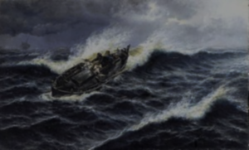
CRITERIO PERSONAL
En mi opinión, la obra no es de mi desagrado, al contrario, es una muy buena e interesante obra, llena de misterios y aventuras, más no es lo que a mí me gusta leer, a mí me gustan leer obras de ciencia ficción, fantasía y aventura, pero esta obra me logró sorprender, simplemente me aburrieron un poco los diálogos, y las palabras y metáforas que utilizaron en esta historia, me costaron entender, sin embargo, el misterio y la trama que el maravilloso autor, Clive Cussler, aportó a esta historia, hizo que esta obra, fuera una de las mejores que e leído, y este trabajo, me impulsó a salirme de mi zona de confort, y probar algo nuevo, así que en conclusión, esta obra me pareció increíble.

Slide 8
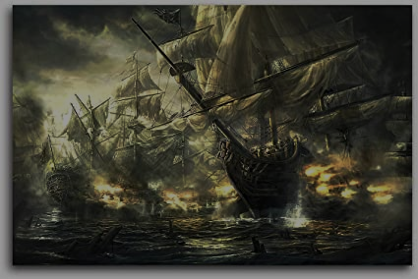
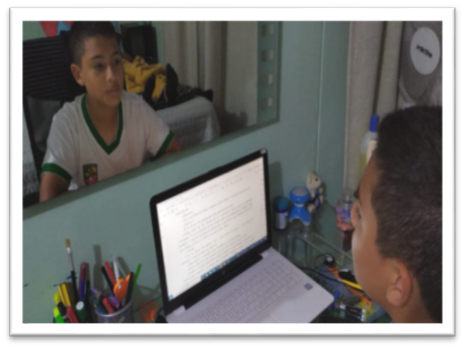
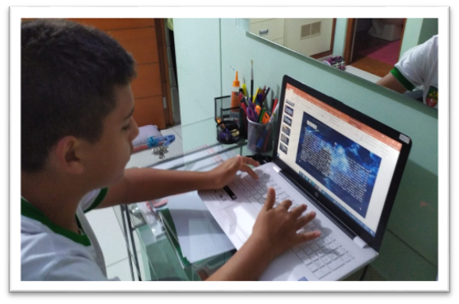
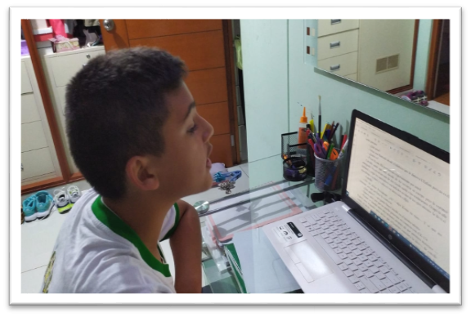
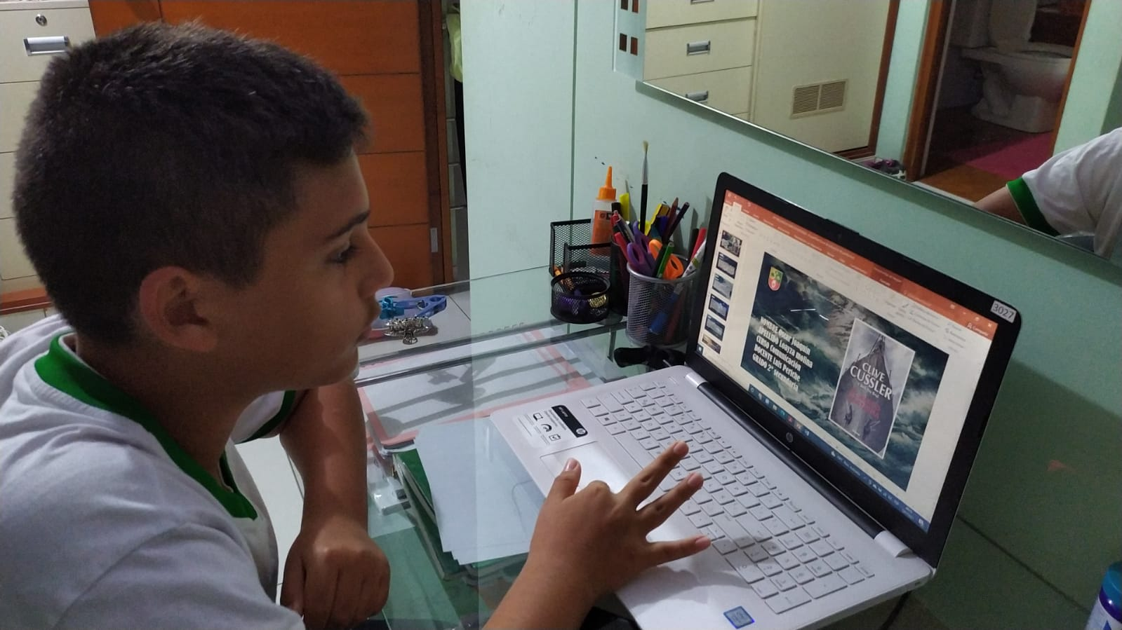
FOTOS DE EVIDENCIA
LECTURA
ELABORACIÓN DE RESUMEN
NARRACIÓN ORAL
ELABORACIÓN DE DIAPOSITIVA

